Slide 1
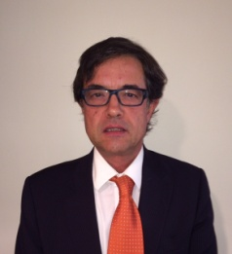
ESMORZAR CIESC
LA REFORMA LABORAL 1 ANY DESPRÈS
QUÈ A CANVIAT, COM HA INFLUÏT
En aquest esmorzar el nostre ponent el Sr. Pau Lluís Urroz, ens parlarà sobre la reforma laboral, un any desprès de la publicació de la Llei 3/2012 del 6 de juliol, de mesures urgents per a la reforma del mercat laboral, que ha suposat un canvi dràstic de les relacions laborals, flexibilitzant el mercat.
Aquesta reforma ha afectat els acomiadaments col·lectius i individuals, permetent l’adaptació de les plantilles de personal a les necessitats productives i econòmiques de l’empresa, modificant les condicions substancials del contracte de treball i liberalitzant la negociació col·lectiva, que analitzarem des dels aspectes jurídics.
Durant aquest període s’ han introduït canvis en la forma i tipus de contractes, i sembla que la reforma no s‘aturarà aquí.
Ponent: Pau Lluís Urroz Advocat,
Membre del Tribunal Laboral de Catalunya.
Data: 12 de desembre del 2013
Hora: De 09:00h a 10:30h.
Lloc: Seu CIESC. ( Edifici Gremi Fabricants C/Sant Quirze, 30 Sabadell
Assistència gratuïta i places limitades
INSCRIPCIONS: Rosa Pons al e-mail: rpons@ciesc.cat
o Tel. 937.450.944

